Slide 1


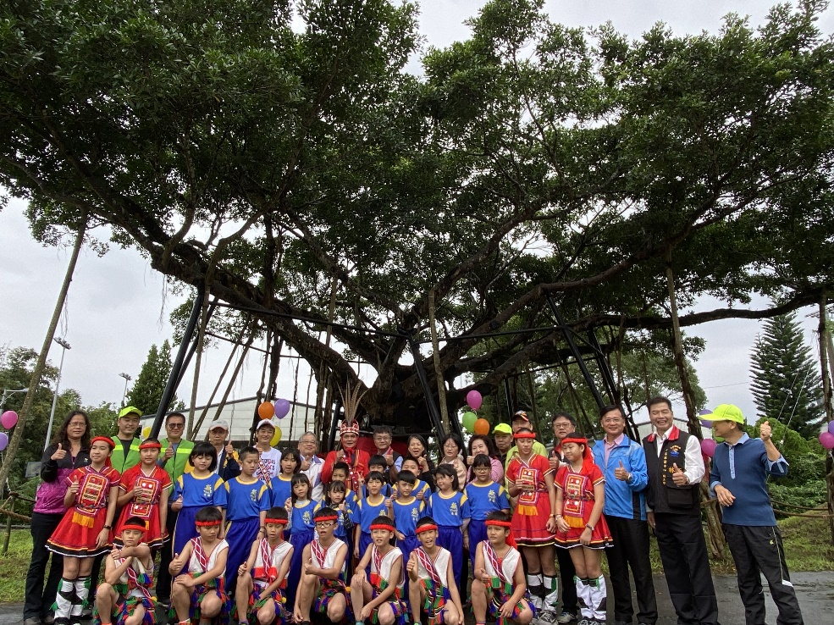
110學年度
臺灣母語日訪視暨國教輔導團本土語文輔導小組線上訪視會議
報告人: 廖仁藝 校長

Slide 2
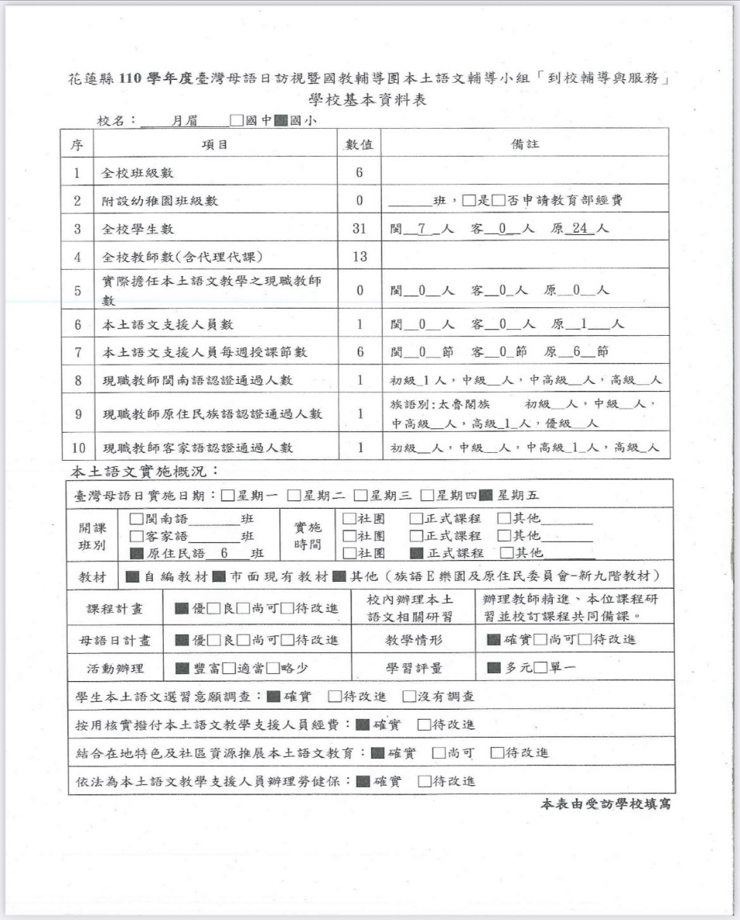
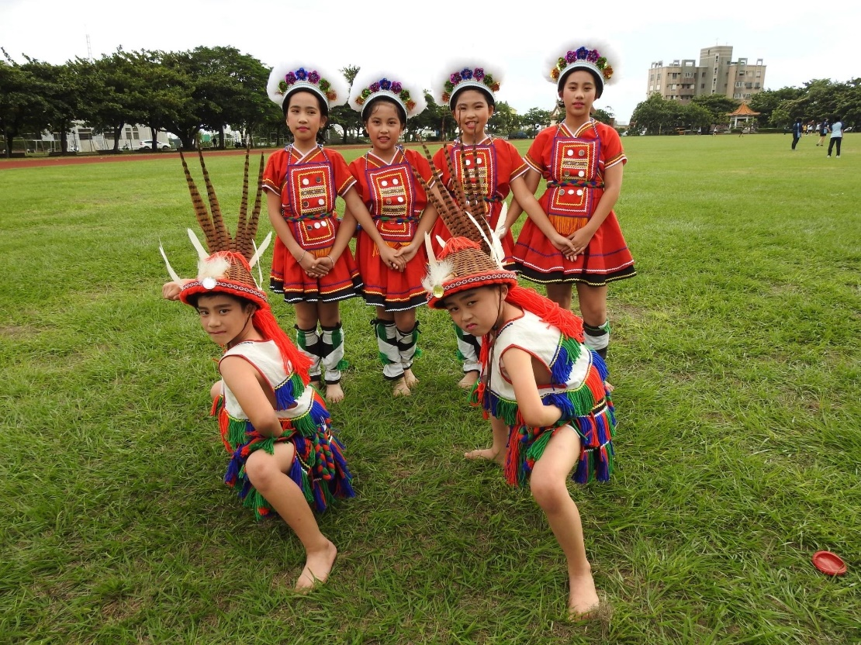
學校基本資料~附件2

Slide 3
學校基本概況~附件2
◆學校地區屬性:偏遠地區學校
◆全校班級數:六班
◆全校學生人數:31人(原24人、閩7人、客0人)
◆全校教師人數:13人
◆本土語文教學支援人員:1人

Slide 4
學校基本概況~附件2
◆阿美族語-南勢阿美語
教學支援人員姓名:林英蘭老師
◆授課班級數:六班(一年級~六年級) 週五上課
◆各班學生人數: 一年級(6人)、二年級(5人)
三年級(2人)、四年級(10人)
五年級(3人)、六年級(5人)
◆授課教材:原住民委員會新九階教材、自編、
族語E樂園、網路……等

Slide 5
學校基本概況~附件2
★林英蘭老師語言能力認證
原住民語-阿美語高級
中部阿美語高級
海岸阿美語高級

Slide 6
學校基本概況~附件2
★現職教師語言能力認證
客語海陸-中高級
閩南語-初級
原住民語-太魯閣高級

Slide 7
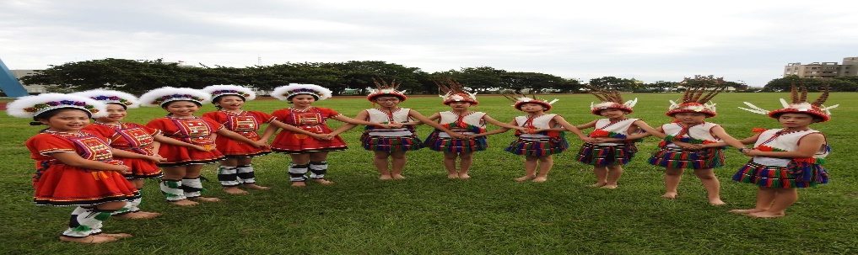
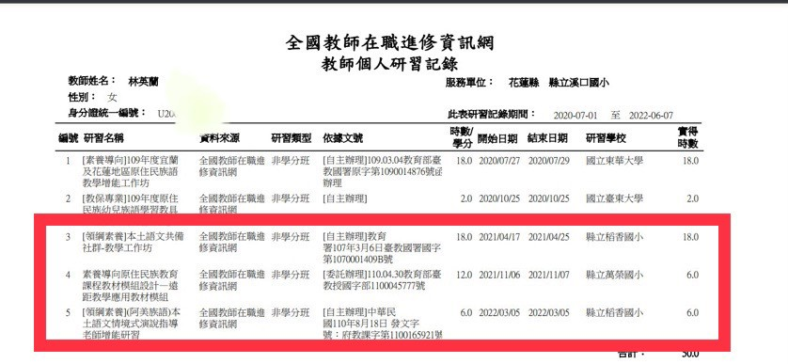
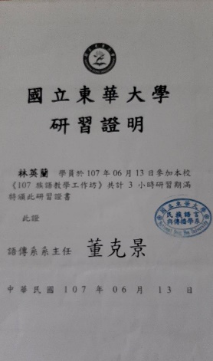
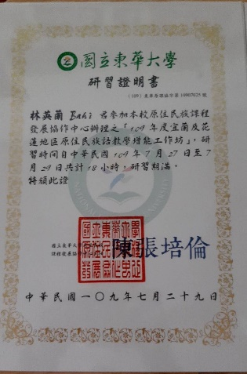
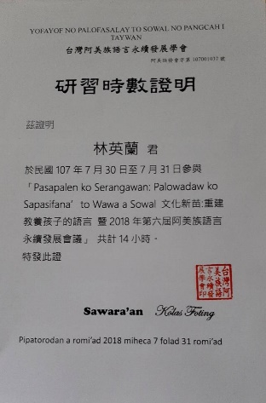
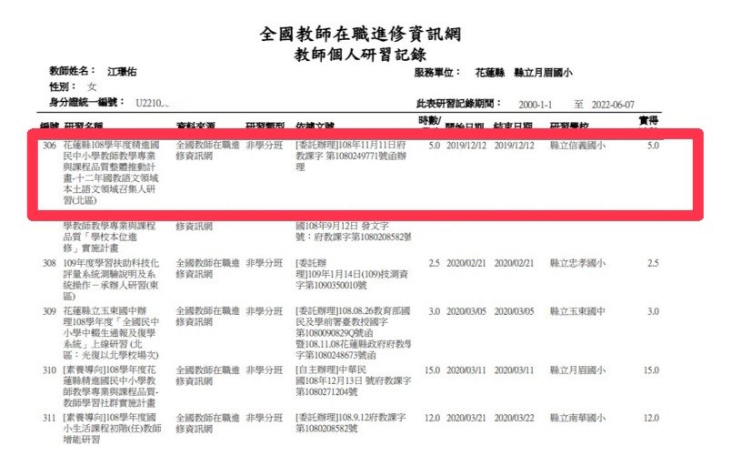
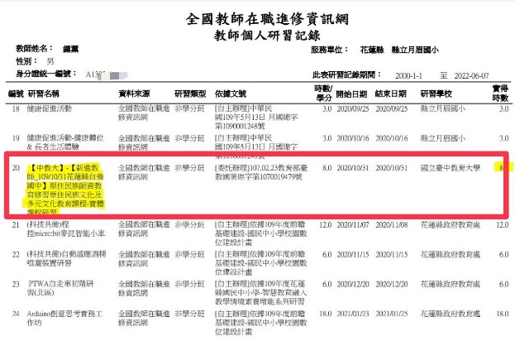
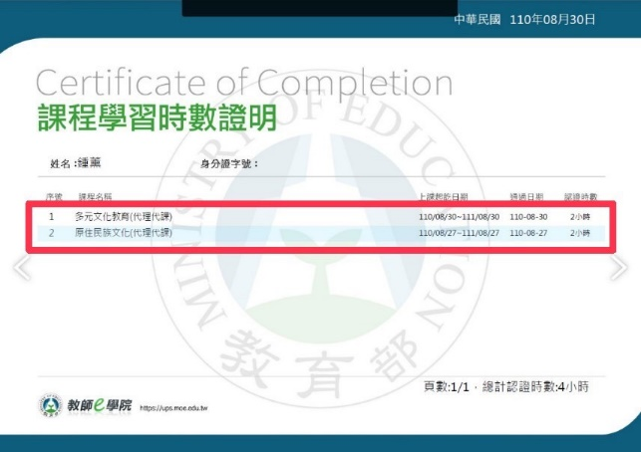
學校基本概況~附件2
★教師研習紀錄

Slide 8
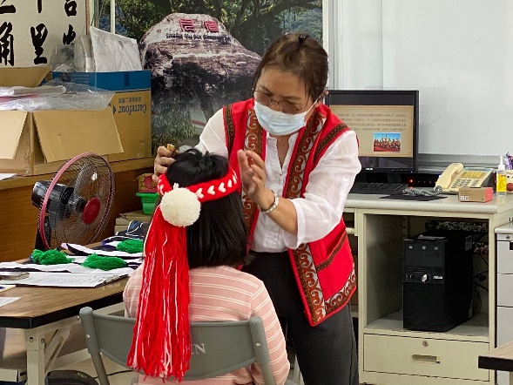
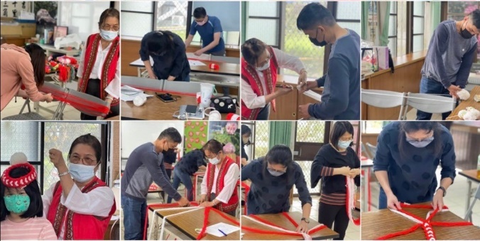
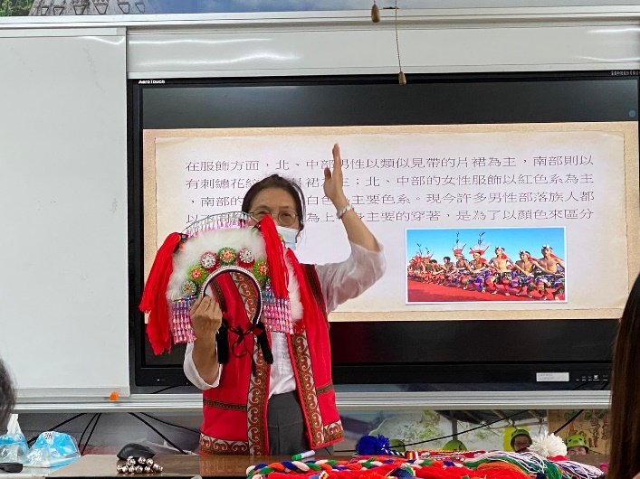
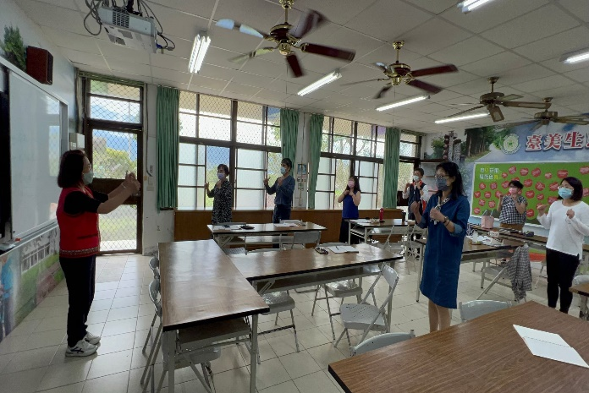
學校基本概況~附件2
★校內教師研習
本土語文相關研習
教師精進
本位課程
校訂共備

Slide 9
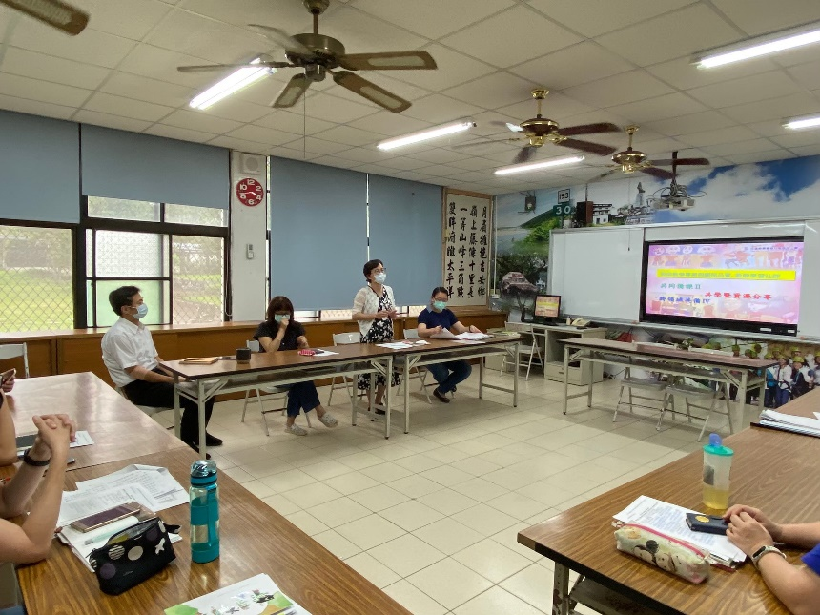
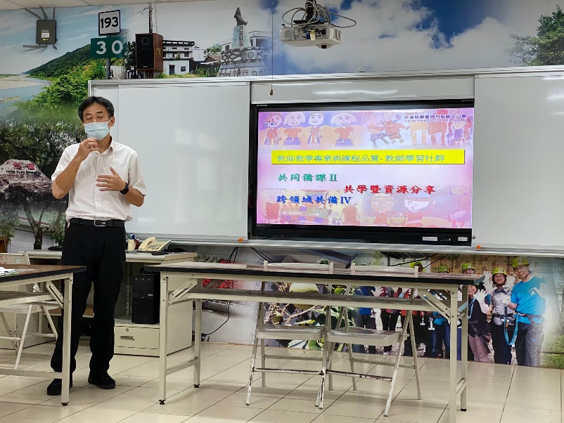
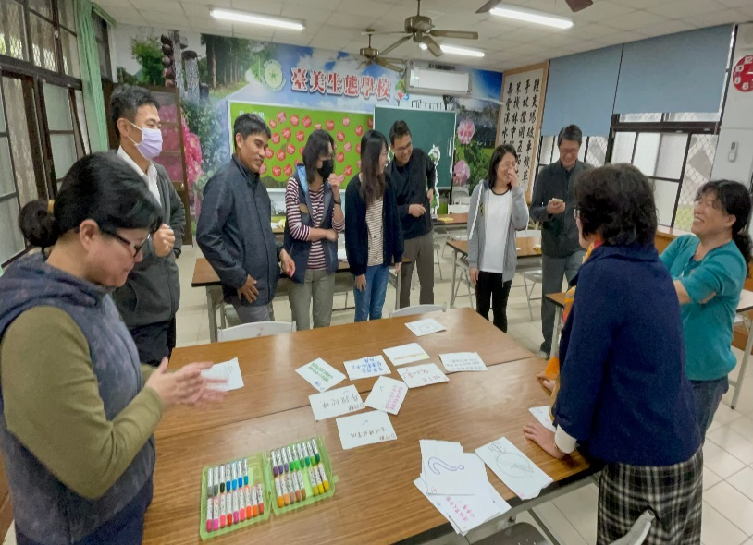
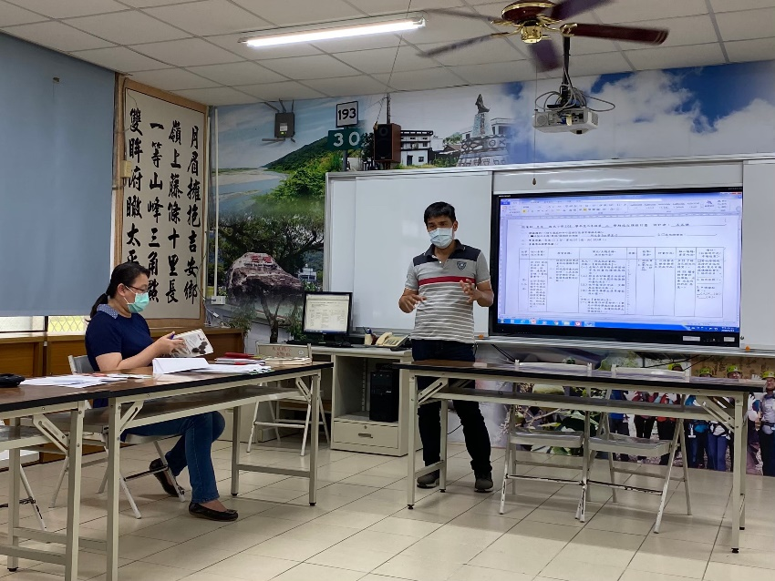
學校基本概況~附件2
★校內教師研習
本土語文相關研習
教師精進
本位課程
校訂共備

Slide 10
學校基本概況~附件2
★學生本土語文選習意願調查
轉入生
新生
舊生

Slide 11
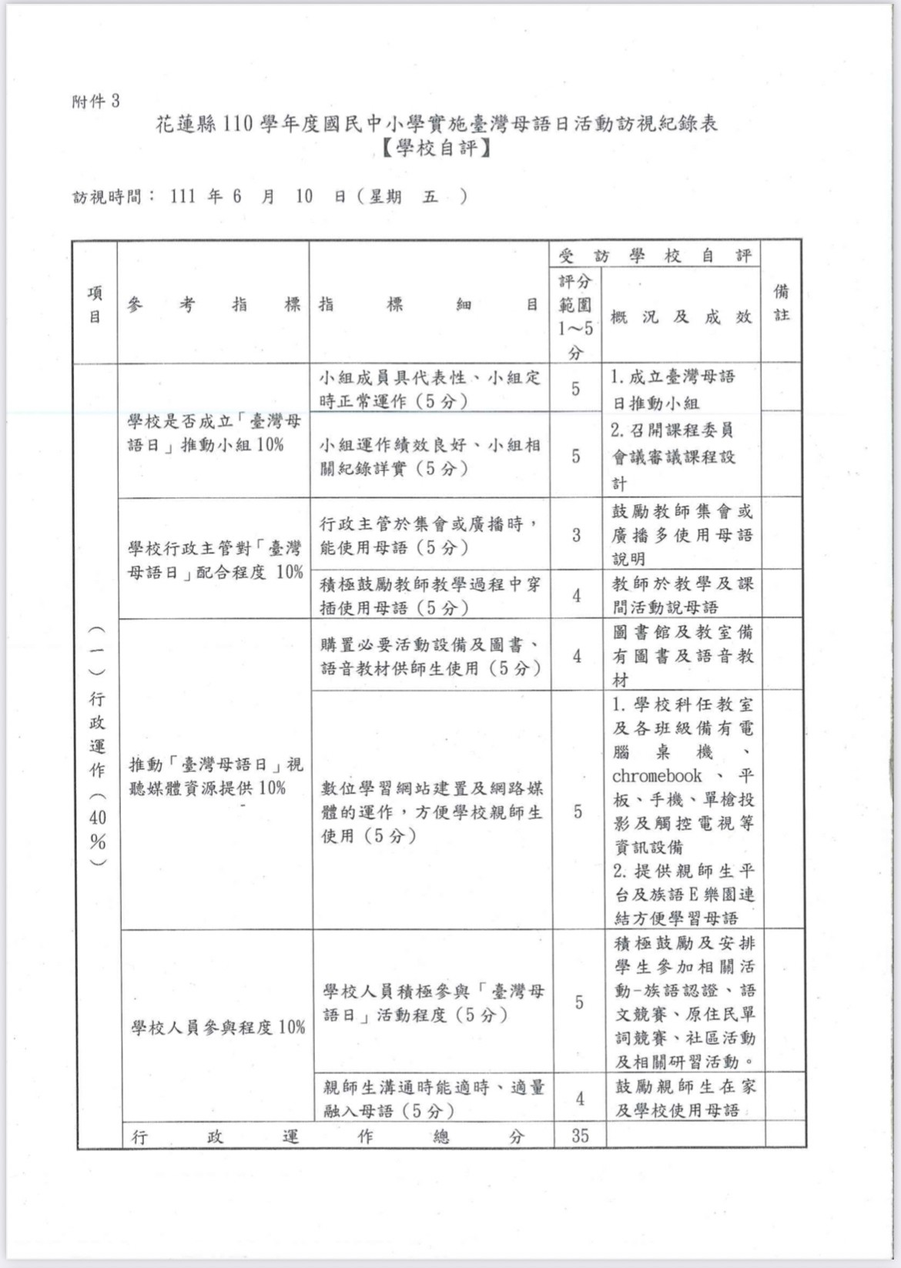
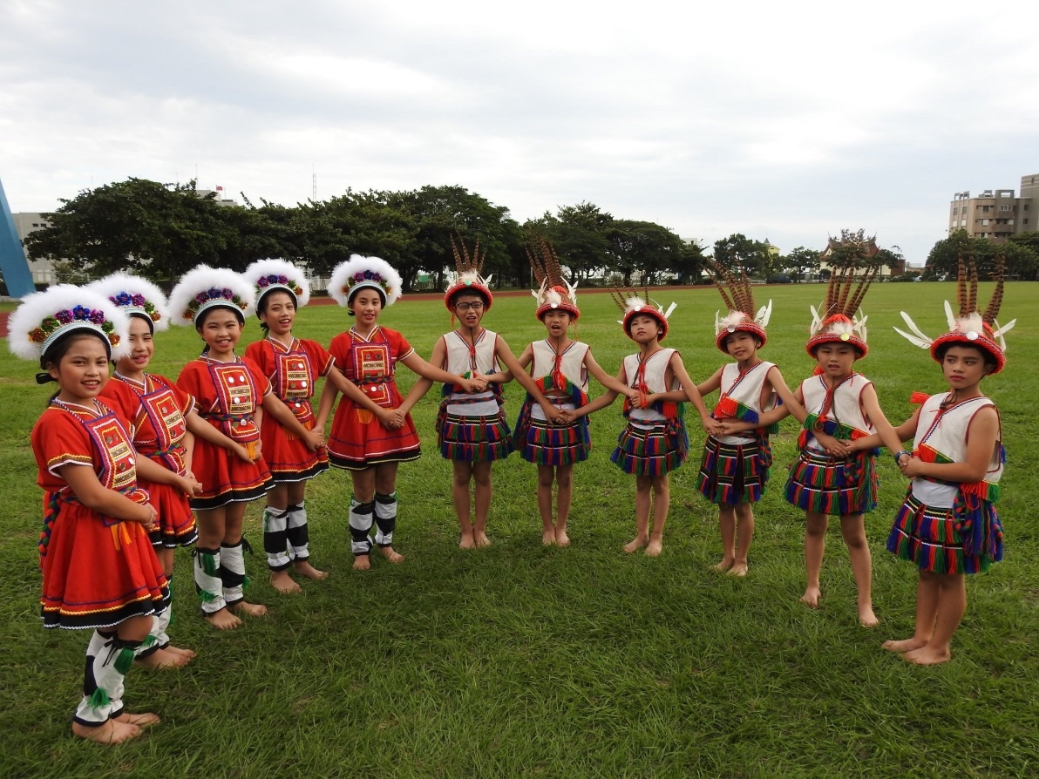
學校基本資料~附件3

Slide 12
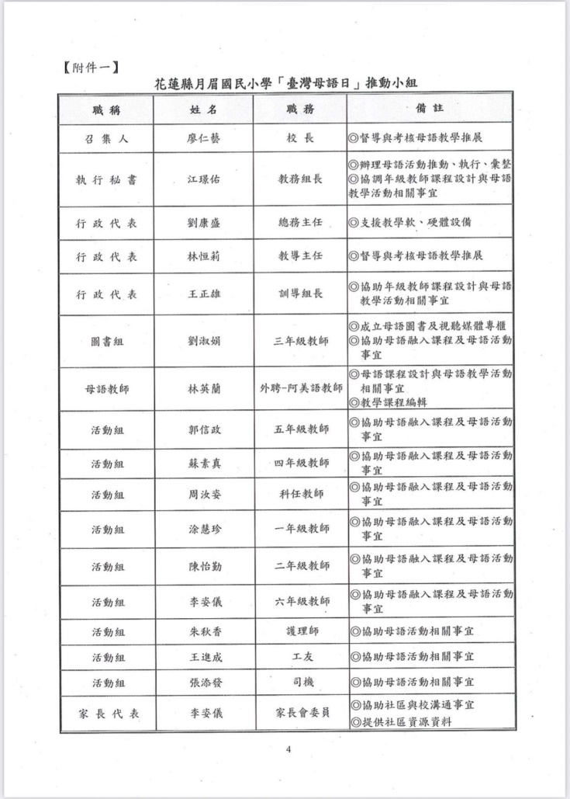
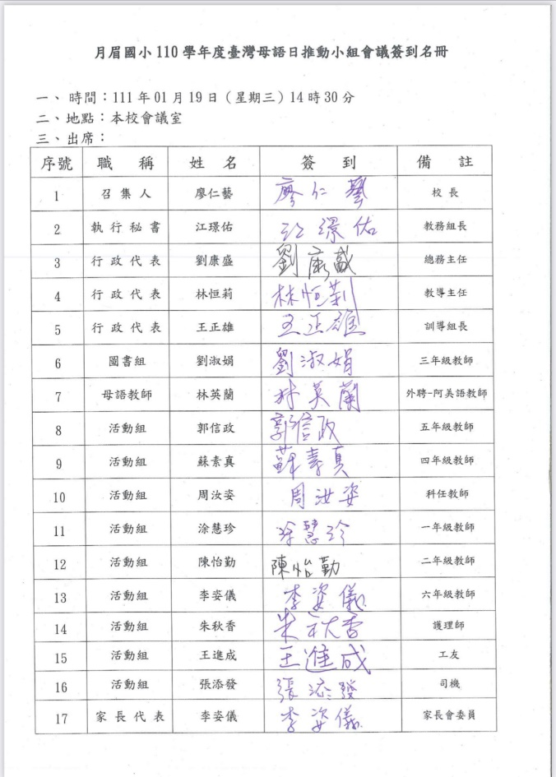
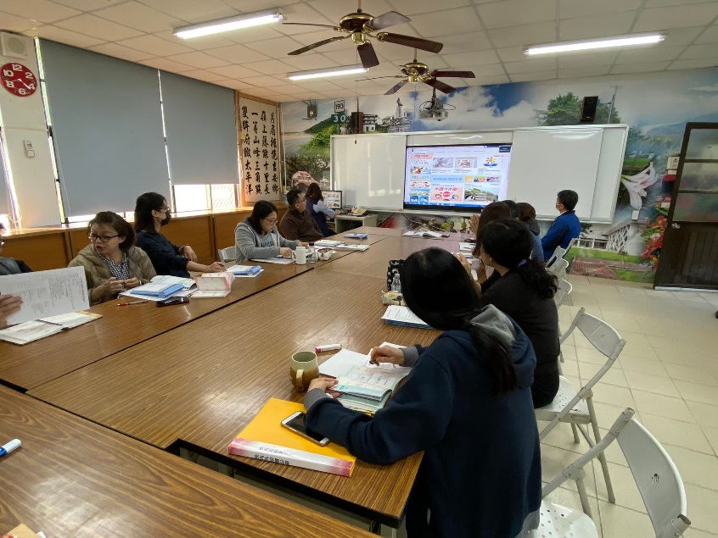
學校自評表~附件3
一、行政運作:
★臺灣母語日
推動小組

Slide 13
一、行政運作:
★臺灣母語日推動小組召開會議並討論課程
課程討論
課程規劃
課程討論

Slide 14
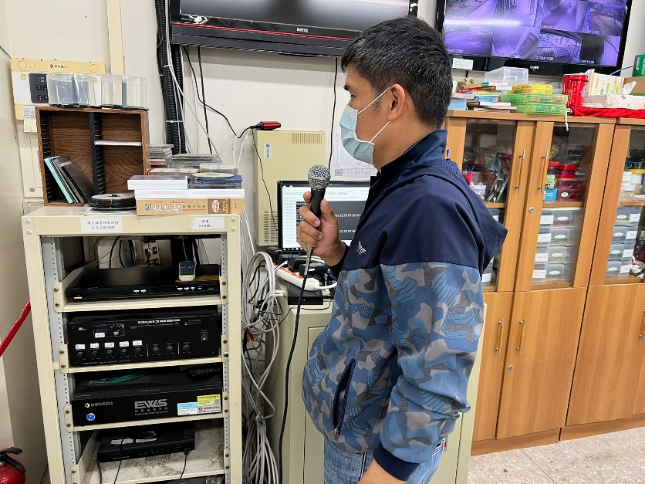
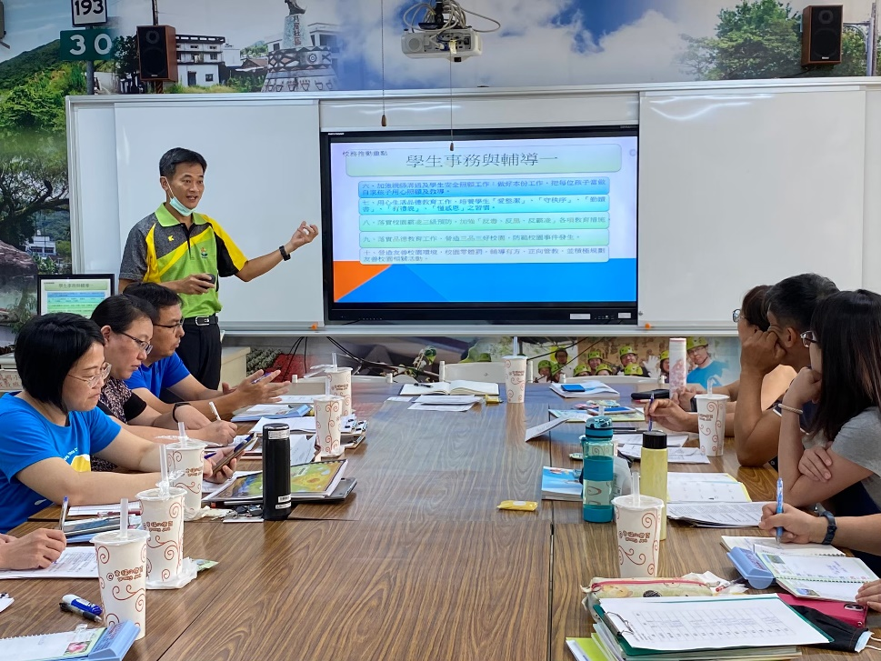
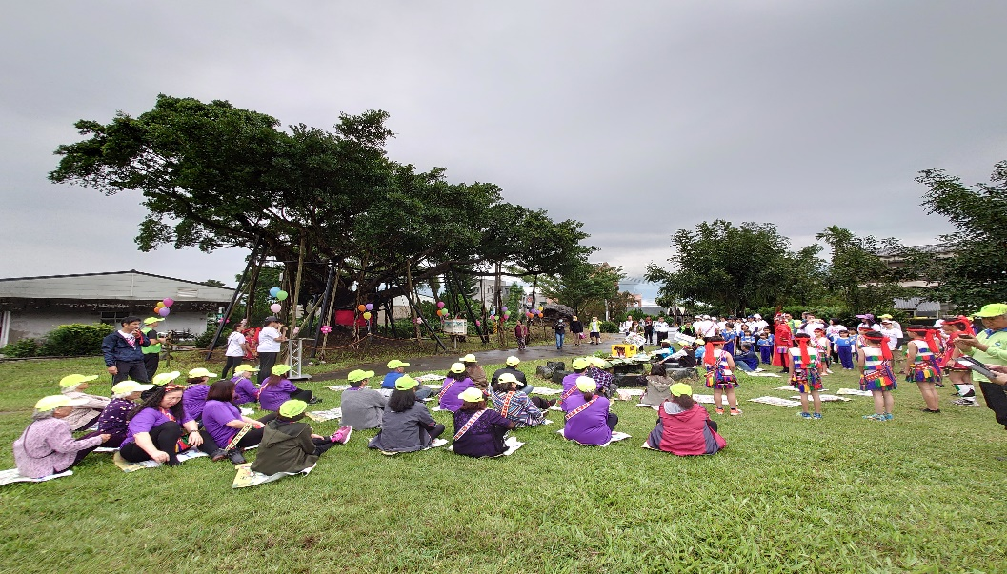
學校自評表~附件3
一、行政運作:
★行政主管配合程度

Slide 15
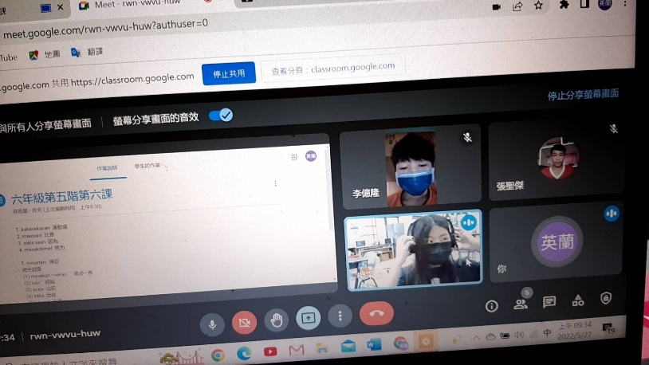
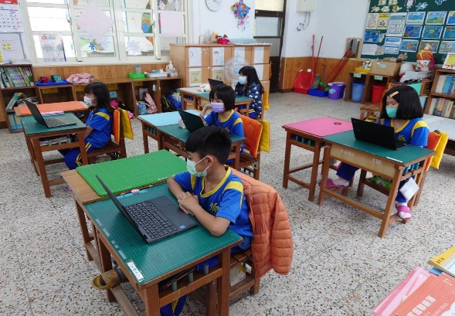
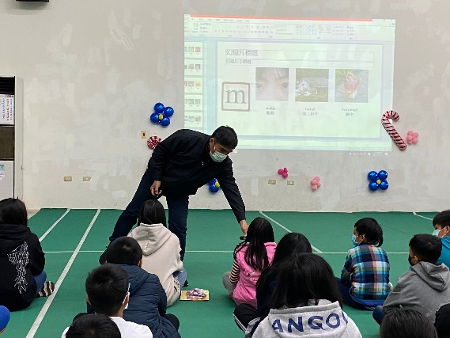
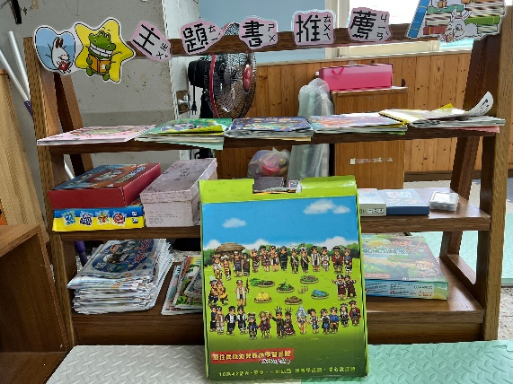
學校自評表~附件3
一、行政運作:
★視聽媒體資源提供
chromebook
多功能教室投影設備
族語教材

Slide 16

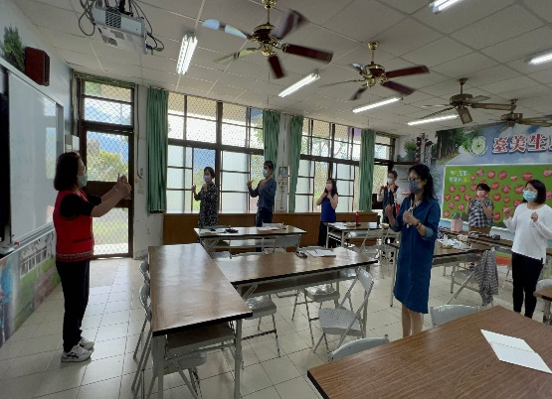
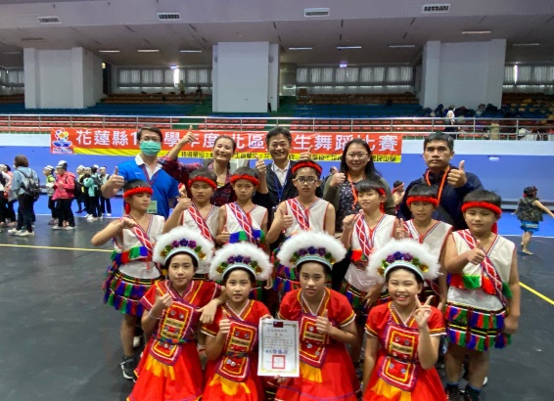
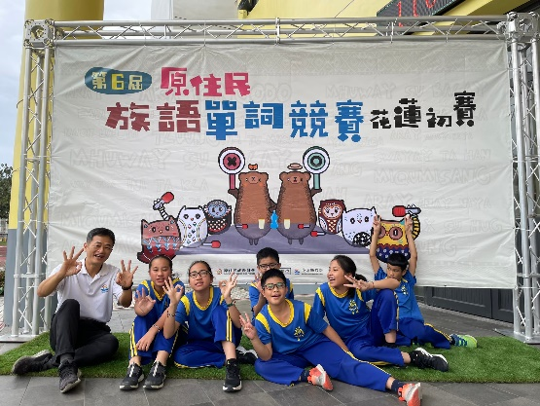
學校自評表~附件3
一、行政運作:
★學校人員參與程度
本位研習
支援舞蹈比賽
族語單詞競賽

Slide 17
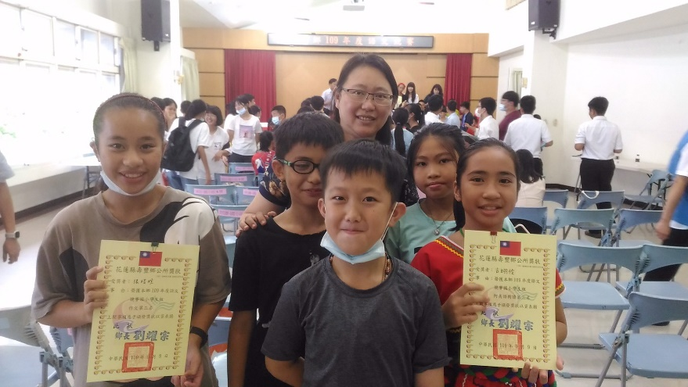
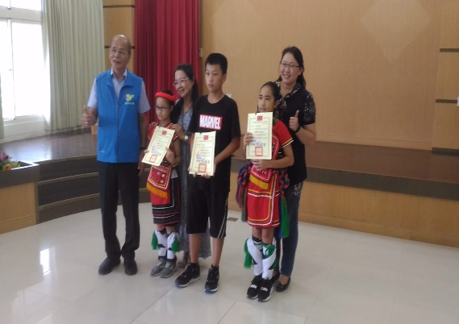
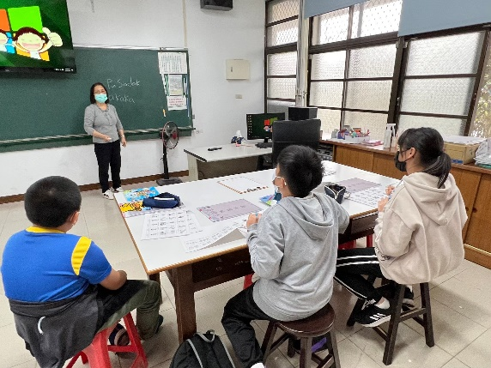
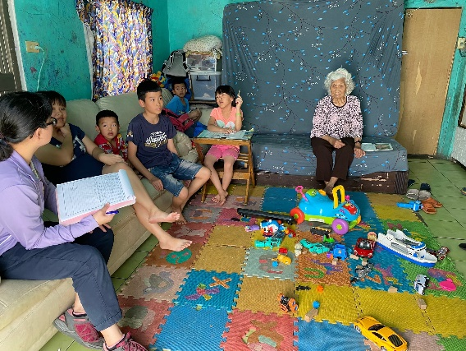
學校自評表~附件3
一、行政運作:
★學校人員參與程度
語文競賽
族語認證
鼓勵說母語

Slide 18
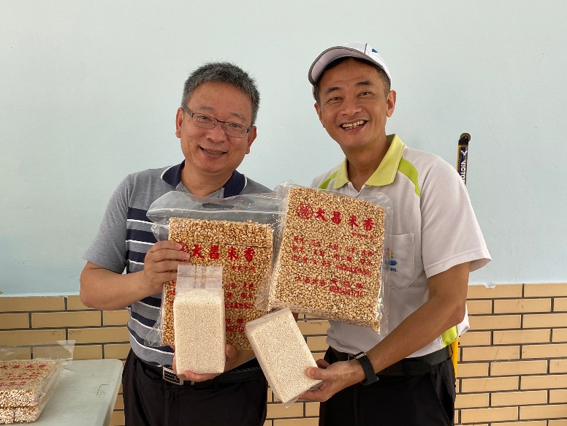
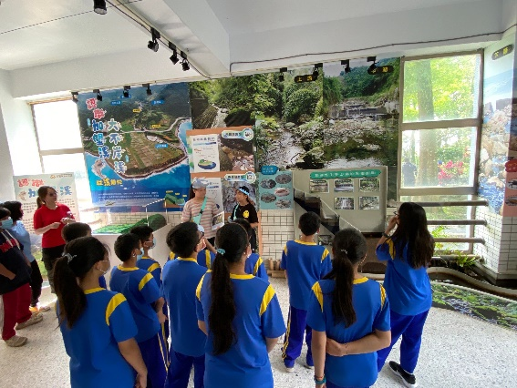
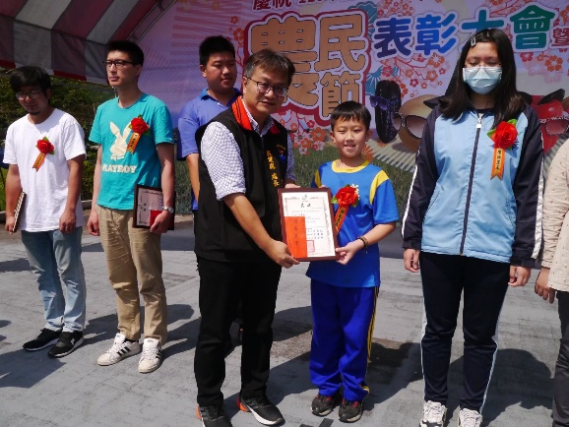
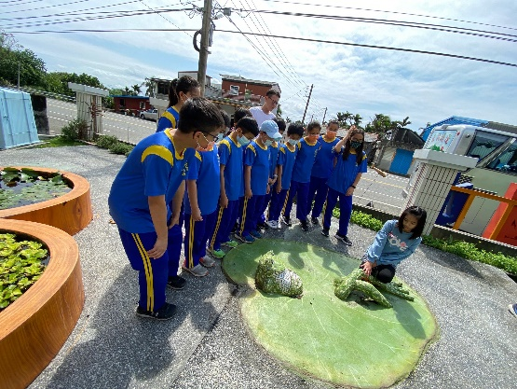
學校自評表~附件3
二、活動規劃:
★臺灣母語日
活動安排與內容
校際交流
小小解說員
社區互動

Slide 19

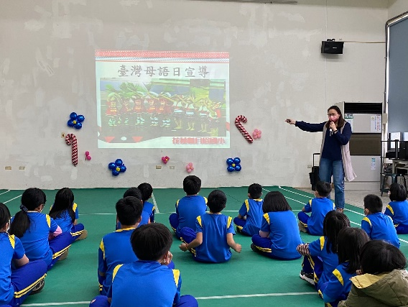
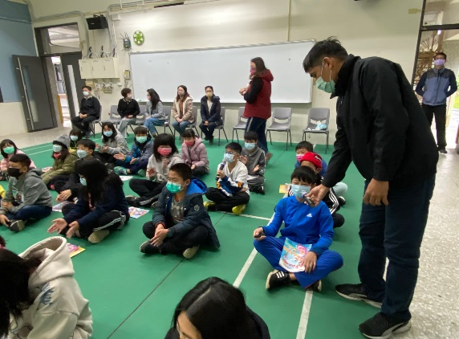
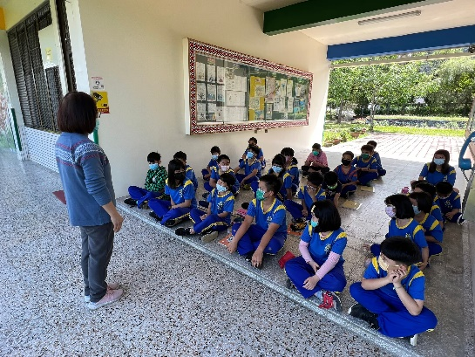
學校自評表~附件3
二、活動規劃:
★臺灣母語日
活動安排與內容
宣導活動
週三語詞大挑戰
週五課間活動

Slide 20
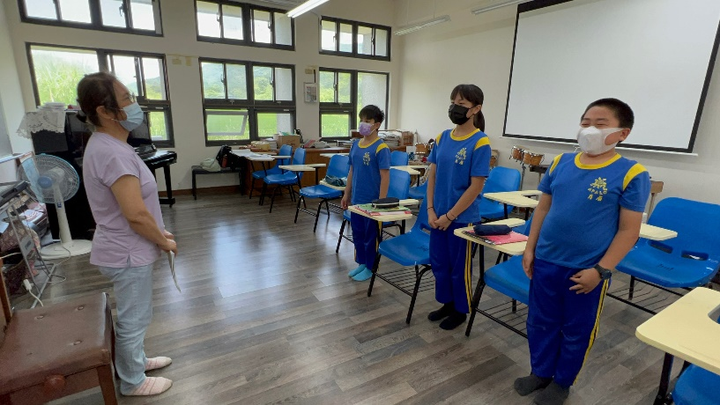
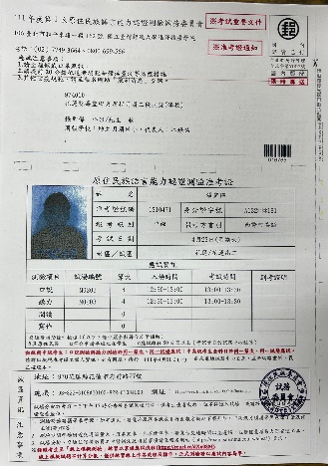
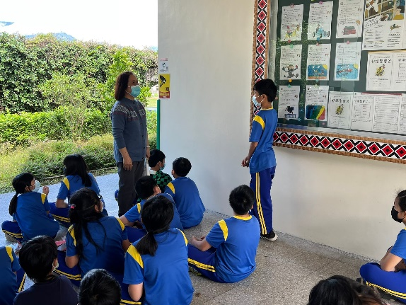
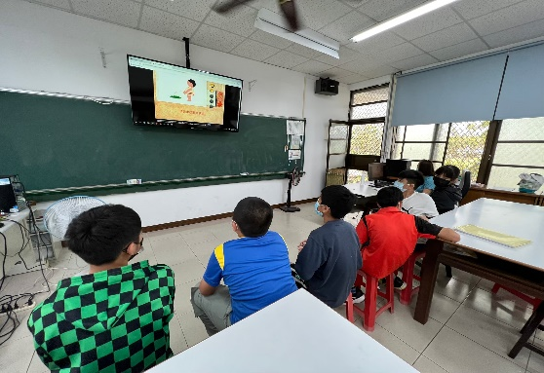
學校自評表~附件3
二、活動規劃:
★臺灣母語日活動成效
族語對話
單詞競賽
族語認證通過 中級4人

Slide 21
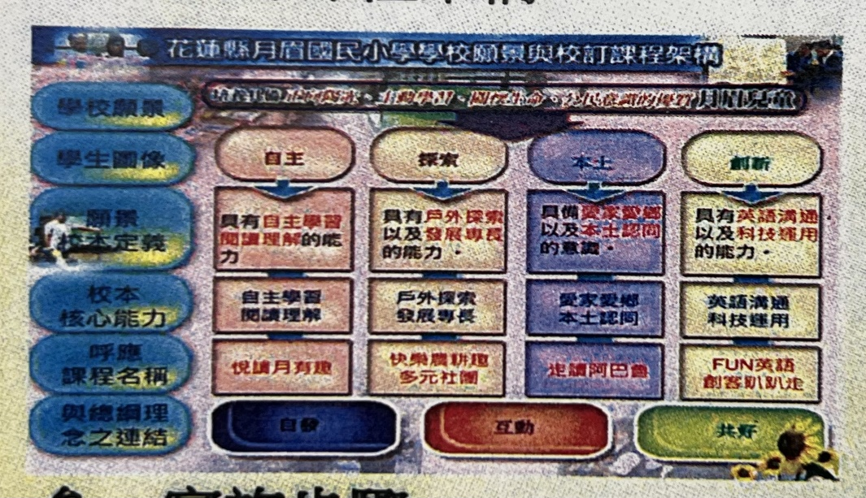



學校自評表~附件3
二、活動規劃:
★臺灣母語日活動成效
快樂農耕趣
走讀阿巴魯
校訂-樹豆

Slide 22




學校自評表~附件3
二、活動規劃:
★社區資源結合運用
耆老祈福活動
佳豐農場體驗
村校運動會

Slide 23



學校自評表~附件3
三、情境營造:
★情境佈置~圖書室及教室

Slide 24



學校自評表~附件3
三、情境營造:
★情境佈置~校園牆面

Slide 25


學校自評表~附件3
三、情境營造:
★情境佈置~司令台

Slide 26




學校自評表~附件3
三、情境營造:
★情境佈置~川堂

Slide 27


學校自評表~附件3
三、情境營造:
★情境佈置~瞭望台＆竹屋

Slide 28



學校自評表~附件3
三、情境營造:
★情境佈置~廁所雙語字卡
及洗手台

Slide 29





學校自評表~附件3
三、情境營造:
★課間活動

Slide 30



學校自評表~附件3
三、情境營造:
★社團活動

Slide 31




學校自評表~附件3
三、情境營造:
★廣播製作

Slide 32


阿巴魯學園趣

